Slide 1
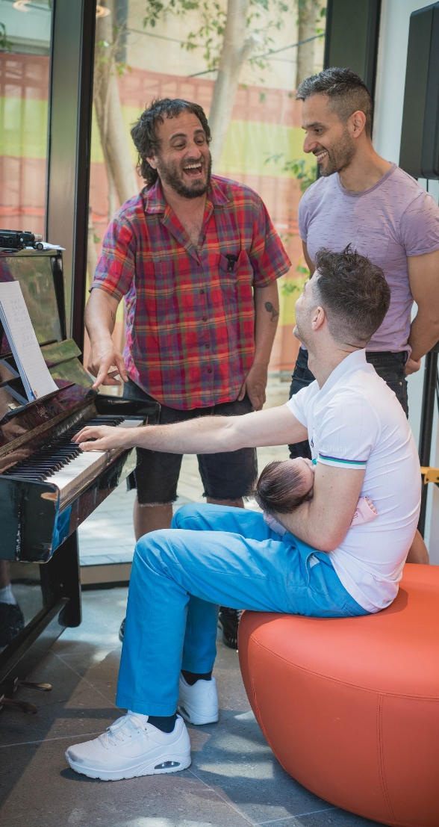
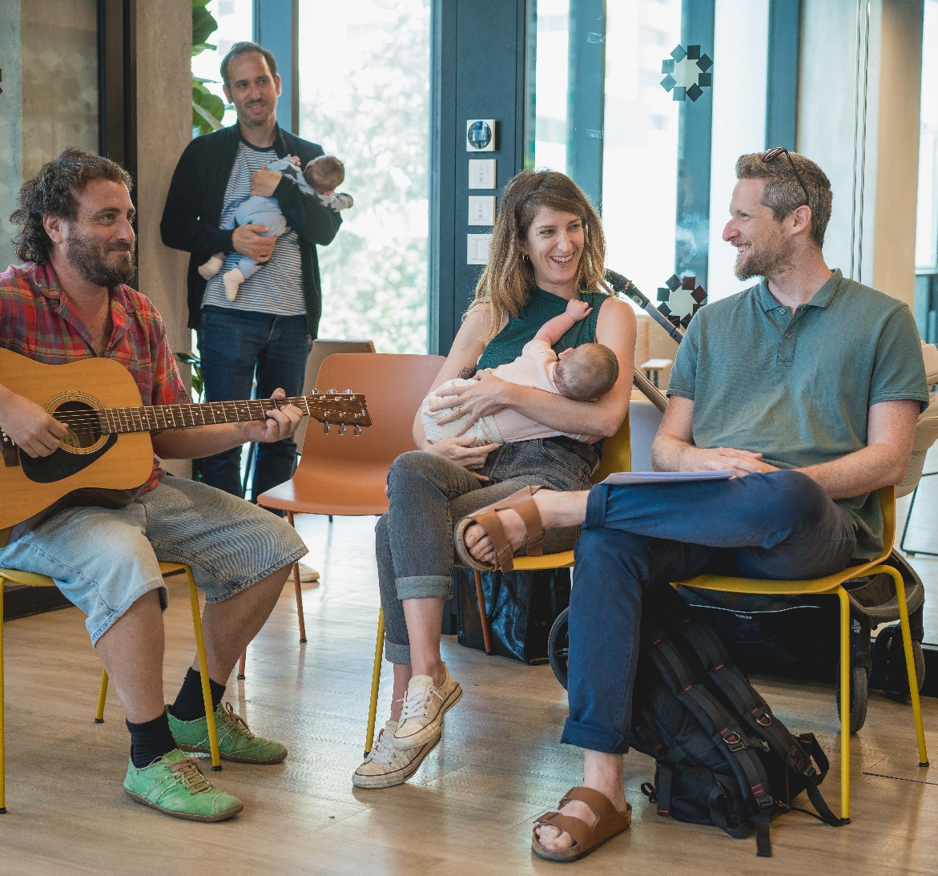



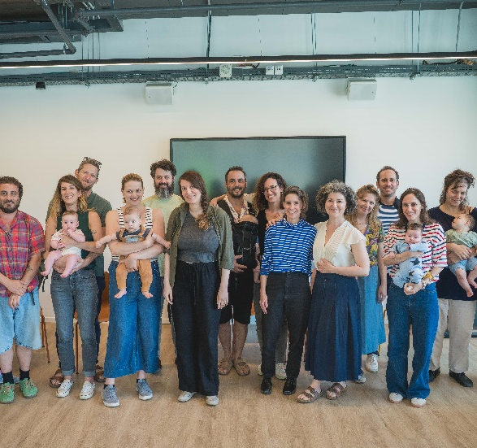
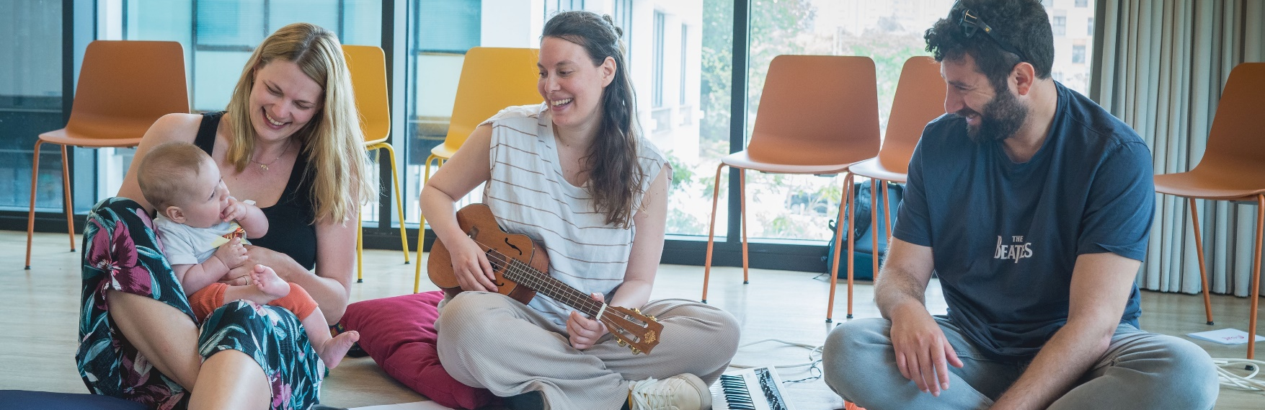
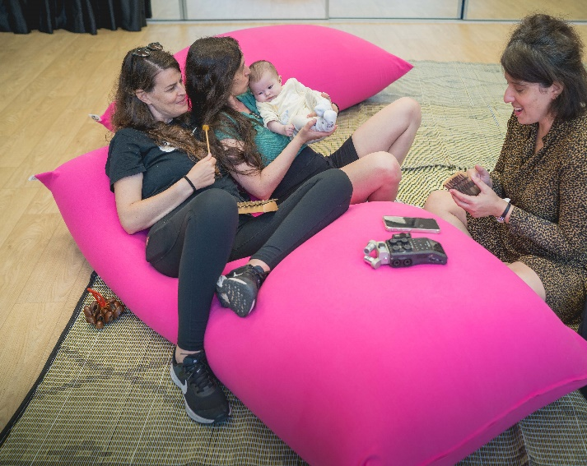
"לילה לילה"
הורים ומוזיקאים יוצרים
שיר ערש משפחתי
מוגש כחלק מהערכת תוכנית Urban95 TLV
ספטמבר 2024
שרון ברנד מרטין
אלונה צירולניקוב
ד"ר טל משען שפיגל
המרכז לטכנולוגיה חינוכית, חברה לתועלת הציבור, רח' קלאוזנר 16 תל-אביב, טל' 03-6460163
www.cet.ac.il

Slide 2


"לילה לילה": פיילוט חדשני במסגרתו יוצרים ויוצרות מוזיקה עצמאיים נפגשים עם משפחות לאחר לידה, במטרה לכתוב, להלחין ולהקליט יחד את שיר הערש האישי שלהן עבור הרך הנולד.
רקע
ומטרות הפיילוט
הפרויקט החל כפיילוט מצומצם, בכדי ללמוד ולהפיק לקחים לקראת הרחבתו לקנה מידה עירוני, במטרה להגיע למשפחות נוספות ממגוון הקהילות ברחבי העיר.
בהשראת הפרויקט הבינלאומי, צוות אורבן95 תל אביב-יפו ביקשו ליישם מודל עירוני של יצירת שירי ערש אישיים להורים תושבי העיר. פיילוט "לילה לילה" בתל אביב-יפו הפגיש בין מוזיקאים, מוזיקאיות וזוגות הורים לפעוטות (גיל לידה עד חצי שנה), לתהליך יצירה של שיר אישי לפני השינה- Lullaby - פרטי וייחודי להם. בתקווה ששיר הערש יחל מסורת משפחתית חדשה, יעצים את הקשר של ההורים עם הרך הנולד, ויבטא את הערכים והמסורת המשפחתית.
LULLABY PROJECT הוא פרויקט ייחודי של הקרנגי הול Carnegie Hall's Weill Music Institute)) המופעל בעשור האחרון במגוון מוסדות ברחבי העולם, ומחבר הורים לאחר לידה עם מוזיקאים במטרה ליצור שיר ערש אישי עבור התינוק שלהם.
    הורים לפגים (2 משפחות) בשיתוף פגיית "ליס", בית חולים ליולדות ונשים. סדנה של מפגש אחד פרטני עם מוזיקאי/ת, ללא פעילות קבוצתית. התקיימה בבי"ח "ליס" בצמוד לפגייה.
    הורים עולים (5 משפחות) בשותפות עם הרשות העירונית לקליטת עלייה. סדנה של שני מפגשים שכללה פעילות קבוצתית, סדנת כתיבה וליווי פרטני של מוזיקאי/ת. התקיימה במרכז תרבות דה וינצ'י.
    הורים מקהילת הלהט"ב (6 משפחות) בשיתוף המרכז הגאה תל אביב-יפו. סדנה של מפגש אחד שכללה פעילות קבוצתית, סדנת כתיבה וליווי פרטני של מוזיקאי/ת. התקיימה במרכז הגאה.
הפיילוט התקיים ב-3 קהילות הורים בתל אביב-יפו, עם גורם קהילתי מקצועי רלוונטי עבור כל קהילה, וב-3 מודלים של פעילות:
  המפגשים הקבוצתיים של הקהילה (מלבד משפחות הפגייה) התקיימו בליווי מנחת כתיבה מקצועית.
  לכל הרכב משפחתי צוותו מוזיקאי או מוזיקאית לליווי פרטני, אשר נבחרו לפרויקט בשיתוף אגף התרבות של העירייה. המוזיקאים היוצרים והיוצרות שנבחרו עברו הכשרה מקצועית מקוונת על ידיTeaching Artist" " מטעם הפרויקט הבינלאומי, כך שיוכלו להצטרף לקהילת אמני LULLABY PROJECT ולהיות שותפים בפרויקטים נוספים בעתיד.
  כל משפחה קיבלה משימת כתיבה מקדימה לקראת המפגשים, ובסיום הסדנה קיבלו את הקלטת השיר האישי לצד איגרת מסכמת עם הצעות כיצד ניתן להמשיך ולהשתמש בשיר שיצרו.
*המידע נמסר ע"י צוות אורבן95 תל אביב-יפו

Slide 3












תקציר הממצאים
פורמט הסדנה ומעטפת התנאים
חווית ההשתתפות ותרומתה
פורמט פעילות הכולל שני מפגשים אופיין כמיטבי על פי רוב המשתתפים והצוות המקצועי, לצורך העמקת החוויה והקשר בין המשתתפים למוזיקאים, והזדמנות ליצירה נינוחה ותהליכית.
לצד זאת, לצורך הרחבת המענה ליותר משפחות, ומתן מענה לקהילות ייחודיות בתנאים מוגבלים, עלה כי גם מפגש אחד מאפשר חוויה בעלת ערך.
המוזיקאים דיווחו על חוויה אישית ומקצועית חיובית מאוד, והביעו רצון להמשיך לקחת חלק בפרויקט גם בעתיד.
הסדנה נתנה מענה לסוגי אנשים שונים מקהילות מגוונות, ובעלי מידה שונה של זיקה ומיומנות ליצירה מוזיקלית.
כלל המעורבים בפרויקט שלקחו חלק בפעולות ההערכה – המשתתפים, צוות המוזיקאים ומנהלם המקצועי, והמפיקה – חוו את הפרויקט כמוצלח, איכותי ובעל ערך משמעותי עבורם.
בהתאם, כל המשתתפים ימליצו להורים אחרים להשתתף בסדנה.
המשתתפים והמוזיקאים דיווחו על חיבורים מוצלחים בהרכבים הפרטניים ביניהם, וניכר כי נוצרה ביניהם אינטימיות גבוהה שתרמה ליצירה המשותפת.
לדברי המשתתפים המפגש הקבוצתי העצים את החוויה, למרות שלא תרם באופן ישיר לפיתוח השירים. נראה כי אף על פי שלא נוצרו קשרים חברתיים מחוץ לגבולות הסדנה, המרחב הקהילתי הזמני שנוצר תרם לתחושת השתייכות. גם המוזיקאים ראו ברכיב הקבוצתי כבעל ערך מיטיב.
המשתתפים דיווחו שהסדנה היוותה עבורם הזדמנות לחוויה משפחתית וזוגית מרגשת ומקרבת, שזימנה השתהות ותשומת לב פנימה למשפחה וכלפי התינוקות, אשר תרמו לחיבור ולקשר עימם. לצד זאת, מדבריהם עלה שאינם יכולים להצביע על שינוי בשגרה המשפחתית או בחוויית ההורות שלהם בעקבות ההשתתפות בסדנה.
מכלול המאפיינים הדמוגרפיים והחברתיים-כלכליים של המשתתפים מלמדים על נקודת פתיחה חיובית. כולם הגיעו עם הרגלי שגרה שכללו השמעת מוזיקה בבית, דיווחו על מעטפת משפחתית / חברתית תומכת וחוויית הורות טובה.
מחוויית המשתתפים עלה כי תהליך היצירה, כולל רכיב כתיבת הטקסטים, התרחש בעיקר בהרכבים הפרטניים של המשתתפים והמוזיקאים. משימת הכתיבה המקדימה הייתה מועילה, בעוד מנחת הכתיבה הייעודית הייתה פחות דומיננטית עבור המשתתפים ונוכחותה נחוותה כחלק מהמעטפת הצוותית. בתוך כך, המוזיקאים הצביעו על צורך בפיתוח כלים ומתודות עבורם להנחיית הכתיבה.
השירים שנוצרו בסדנה שיקפו רגשות, תקוות, משאלות וחוויות שגרה, וניכר כי היוו הזדמנות לביטוי אישי יצירתי של המשתתפים כלפי יקיריהם.
ההשתתפות בסדנה תרמה לרווחה ההורית בכך שהיוותה עבור המשתתפים כזמן להתאוורר מהשגרה, ולהכיר הורים אחרים במסגרת המפגש הקבוצתי.
חלק מהמשתתפים והמוזיקאים תפסו את התוצר הסופי כגולמי יחסית. הצוות המקצועי רצו ללטש עוד את העיבוד המוזיקלי, וגם חלק מהמשתתפים הציעו לאפשר המשך עיבוד מקצועי בתשלום. לעומת זאת, מפיקת הפרויקט סברה כי הפשטות שאפיינה את ההקלטות תאמה את רוח הפרויקט בהנגשת ההזדמנות ליצור שיר, והחוויה שהיא מזמנת קלילה יותר ומפחיתה ציפיות עבור משתתפים שאין להם רקע ומיומנויות מוזיקליות.
רוב המשתתפים דיווחו שהם מרוצים מהשיר וסיפרו שהם משתמשים בו בעיקר בשירה עצמאית וזמזום. מדיווחיהם עולה שהשימוש בשיר מתרחש לקראת הרדמה, לצורך הרגעה, וכן ברגעים אקראיים שלהם עם הילדים בשגרה, בהתאם לייעודו כ- Portable Sanctuary.

Slide 4
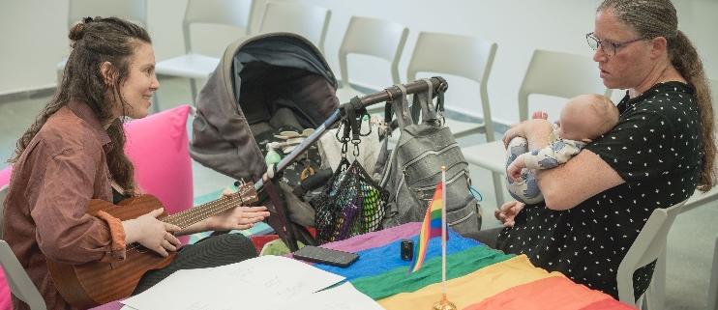
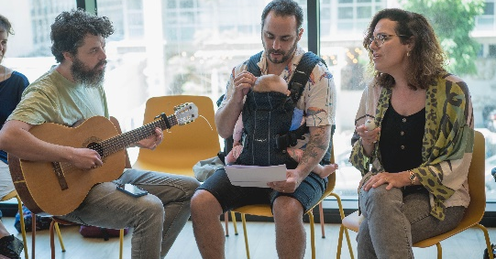
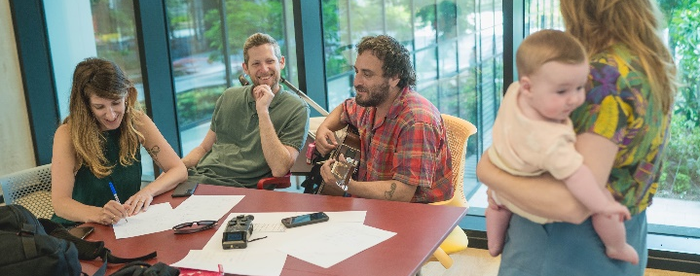
דגשים והמלצות לקראת הרחבת הפיילוט לקנה מידה עירוני
  איתור וגיוס מוזיקאים מתאימים בעזרת גורם עירוני מקצועי מתחום המוזיקה.
  לקראת התרחבות הפרויקט, מומלץ לרתום גורמי קהילה למעורבות בגיוס המשתתפים ולניהול ההתקשרות עימם – כינוס מפגש מקדים עם השותפים להגדרת תהליכי עבודה ותיאום ציפיות עשוי לקדם שיתוף פעולה אפקטיבי.
  חשיפת הסדנה למשפחות דרך גורמי קהילה בשטח, תוך התאמה שפתית / תרבותית לקבוצות אוכלוסייה שונות.
  התאמת מבנה הסדנה למאפייני הקהילות, ובכלל זה: חלל למפגש במרחב עירוני קהילתי קרוב לבית, היקף ופורמט (אחד או שני מפגשים, קבוצתי או פרטני בלבד), ציוות בין המוזיקאי/ת למשפחה (למשל על בסיס ניסיון חיים דומה).
שיתוף פעולה עם גורמים עירוניים רלוונטיים בכל שלבי הפיילוט הוביל לגיבוש מתכונת מדויקת, המותאמת הן למוזיקאים והן למאפייני המשפחות המשתתפות. חשוב להקפיד לשמר את שיתוף הפעולה בשלבים השונים גם בעת הרחבת הפרויקט
ההכשרה למוזיקאים מטעם הפרויקט הבינלאומי מקנה לסדנה יוקרה מקצועית וערך קהילתי לאומנים. לצד שימור משימת הכתיבה המקדימה למשתתפים, מומלץ להקנות למוזיקאים כלים ומתודות להנחיית כתיבה, במקום המנחה שיועדה למשתתפים (ופחות נכחה בחווייתם).
בנוסף המוזיקאים העידו על צורך בשיח עמיתים להתייעצות ועיבוד חוויות תוך כדי הסדנה, ובתמיכה מקצועית בעבודתם במהלכה.
סדנה בת שני מפגשים פיזיים מאפשרת חוויה מיטבית לכל המעורבים, ותורמת לתהליך שלם יותר של היצירה. עם זאת, משיקולי זמינות ומחויבות של המשתתפים והמוזיקאים, ומתן מענה להיקף משפחות רחב, ניתן להפיק תוצר טוב גם במסגרת מפגש פיזי בודד.
חלוקת איגרת פיזית בתחילת הסדנה, ועקביות במסרים החל משלב הגיוס, במהלך המפגשים, ובסיום הסדנה, יתרמו להפנמה ולהטמעת השינוי ההתנהגותי.
ניכרת חשיבות תיאום הציפיות הן מול המוזיקאים והן מול המשתתפים באשר למהלך הסדנה ולאופי התוצר הסופי, תוך הדגשת החוויה הסדנאית ותרומותיה (בדגש על חוויה זוגית ומשפחתית, חיזוק הקשר עם התינוק/ת, רווחה הורית).
עם הרחבת הפרויקט, ישנו פוטנציאל להשפעה נוספת, בהזדמנות לפיתוח קהילתי של האומנים המוזיקאים ומעגלים מקצועיים נוספים, ומתוך כך עולה תרומה תרבותית בהיבט העירוני הרחב יותר.
קיום הפעילות ברחבי העיר בשיתוף עם המרכזים הקהילתיים תהווה הזדמנות לחיזוק הקהילתיות בקרב המשתתפים שהכירו בסדנה ותעודד המשכיות של קשרים חדשים בין משפחות.

Slide 5
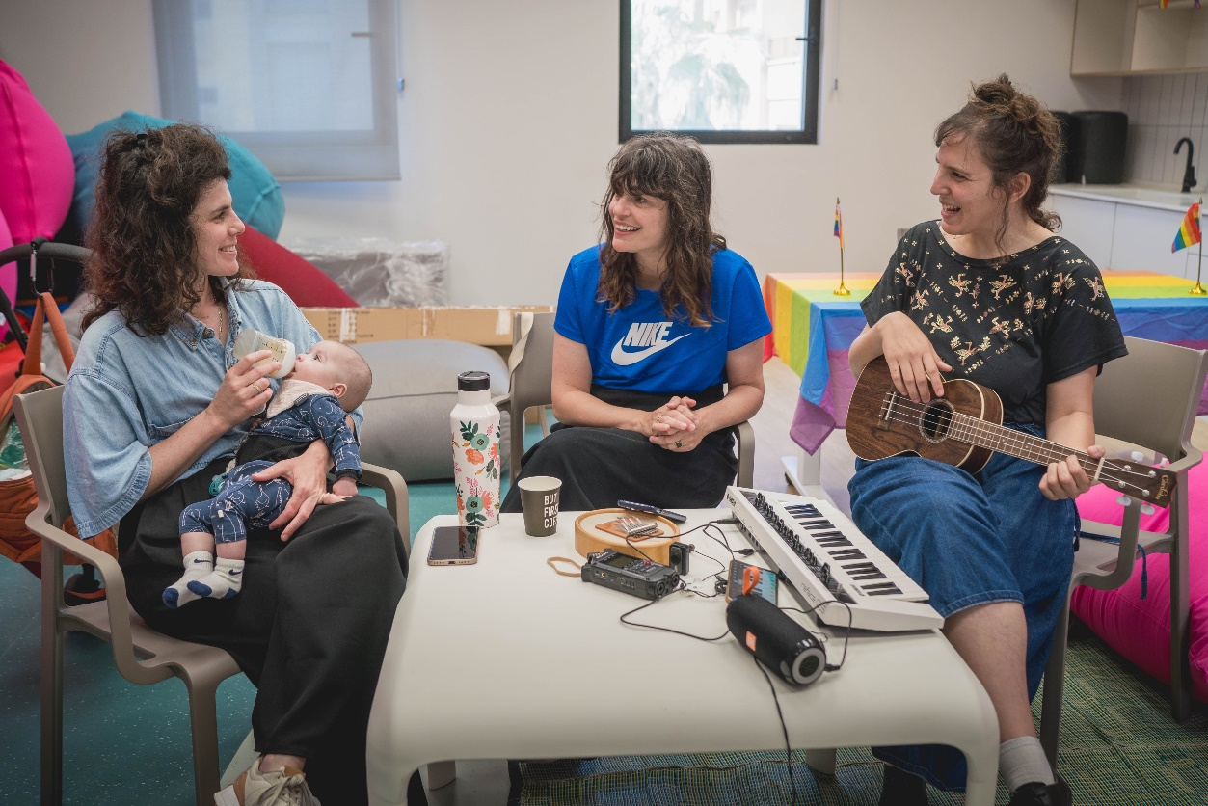
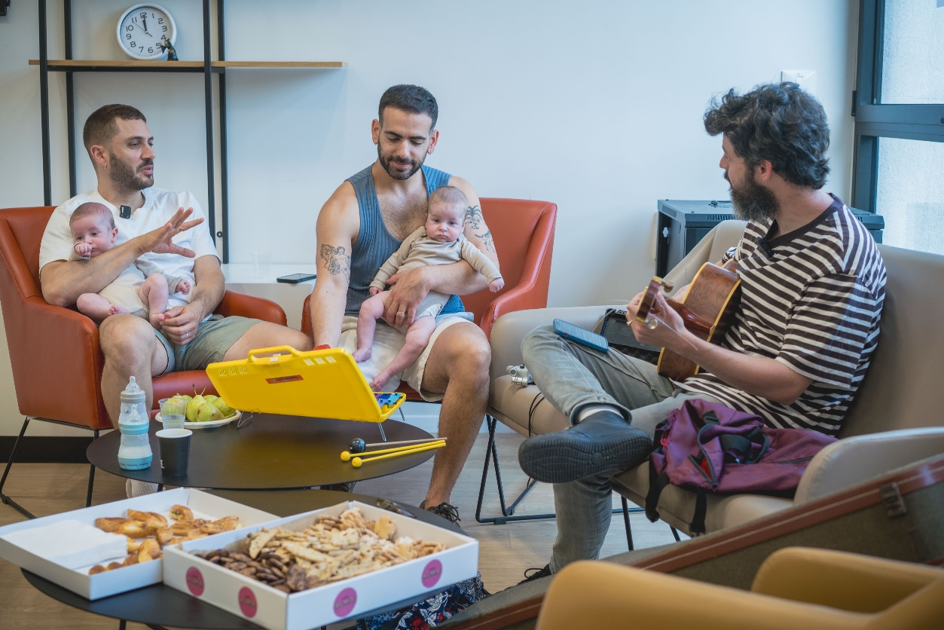
מערך המחקר
סקרי משתתפים
סקר פתיחה (N=19) הופץ לכל המשתתפים לפני שהחלה הסדנה
סקר סיום (N=24) הופץ בתום הסדנה או כמה ימים לאחר המפגש
סקר מעקב (N=9) הופץ כחודש וחצי לאחר קבלת התוצר הסופי
ראיונות אישיים/זוגיים עם המשתתפים
נערכו 5 ראיונות: 2 עם משתתפים בסדנה שנערכה במתכונת מפגש אחד, 2 עם משתתפי הסדנה במתכונת שני מפגשים, ו-1 עם משתתפי המפגש הפרטני בפגייה
ראיון אישי עם המנהל המוזיקלי של הפרויקט
קבוצת מיקוד עם 5 מוזיקאים שהשתתפו בהנחיית הסדנה
ראיון אישי עם מפיקת הפרויקט
ניתוח תוכן של 13 מהשירים שנכתבו

Slide 6








מודל הפעילות ומאפייני המשתתפים (לפי תשובותיהם בסקרים)
מודל הפעילות** התבסס על מפגש קבוצתי של 5 זוגות הורים ו-5 יוצרים, שכלל היכרות, שיח על התרומה הייחודית של שירה ומוזיקה לתא המשפחתי והחיבור האישי של המשתתפים למוזיקה (כילדים וכהורים).
במהלך הסדנה הוצמד לכל זוג הורים מוזיקאי או מוזיקאית, ויחד עבדו על יצירת השיר - מכתיבת המילים, דרך פיתוח הלחן ועד להקלטתו.
תהליך הכתיבה התבסס על תוצרי משימת כתיבה מקדימה שקיבלו ההורים: לחשוב על התינוק או התינוקת שלהם, ולנסח כמה משפטים שמאפיינים אותם וכן משאלת לב או איחול עבורם.
בהובלת המוזיקאים ובשיתוף ההורים, הולחנה המנגינה לשיר, בהתאמה לאופי המשפחתי וייחודיות המילים. בסיום המפגש הקליטו את התוצר - שיר ערש אישי מולחן.
בסיום התהליך, ההורים קיבלו איגרת מסכמת עם הצעות כיצד ניתן להמשיך ולהשתמש בשיר שיצרו. ניתן דגש על חיזוק קשר הורה-ילד, יצירת קשר עין, ושירה בהזדמנויות שונות: לקראת השינה, בשעת אמבטיה או משחק, יחד עם המשפחה, ובפעולות יומיומיות כמו נסיעה באוטו, כביסה וטיול.
נתוני השבה לסקרים
מספר משיבים לכל סקר מסוגי הקבוצות השונים
בתוכנית השתתפו 14 משפחות
6 זוגות חד-מיניים
  14 אבות
  14 אימהות
  16 תינוקות (2 זוגות תאומים/צמודים)
  כל ההורים בשנות ה – 40-30 לחייהם
2 עולים מארה"ב
1 מגרמניה
1 מרוסיה
  אצל 9 משפחות* מדובר בהורות ראשונה, ללא ילדים נוספים
  ב- 3 משפחות יש אחים בוגרים בגילי 8-5
מצב תעסוקתי של ההורים
גיל התינוקות*
מספר תינוקות בכל קבוצת גיל
פחות מחודש
1-3 חודשים
3-6 חודשים
6-12 חודשים
מעל שנה
*עבור אחת המשפחות חסרים נתוני גיל התינוק ואחים נוספים
**המידע נמסר ע"י צוות אורבן95 תל אביב-יפו

Slide 7
מבנה הסדנה
ככלל, נראה שסדנה במתכונת של שני מפגשים היא העדיפה, אך בהינתן אילוצי זמן ומשאבים מפגש בודד מספק מענה טוב:
באיזו מידה משך הסדנה היה מוצלח?
פילוח המענה לפי סוג הקבוצה
סקר סיום
N=24
משתתפי הפעילות שנערכה בשני מפגשים טענו שמתכונת זו הייתה מצוינת. רק אחד מהם סבר שמפגש אחד יהיה מספק דיו. בקרב משתתפי הפגייה שחוו פעילות במתכונת אישית בלבד, 2 העדיפו שיתקיים מפגש נוסף כדי להגיע אליו מוכנים יותר ולהספיק להשלים את יצירת השיר. הסתייגויות באשר לאפשרות של יותר ממפגש אחד עלו בהקשר של זמינות, והיעדרות מיום עבודה.
בראיונות, משתתפים מקבוצת המפגש היחיד הסבירו: "צריך להאריך את זמן המפגש או את 2 המפגשים כי הזמן שהיה לא מספיק. זה תהליך של יצירה, וכל ה"מהר מהר" היה בלחץ."
"עדיף לפצל.. כך שיש תהליך שאתה עובר, ואז הטמעה ואז עוד מפגש השלמה. ובין המפגשים אולי אפשר להתכתב ולשפר."
בשתי קבוצות, הסדנה התחלקה בין זמן מפגש קבוצתי וזמן מפגש פרטני. רוב המשתתפים (16) ציינו בסקר שחלוקת הזמן בין הקבוצתי לפרטני הייתה אידיאלית מבחינתם. 4 מקבוצת המפגש היחיד סימנו שדרוש יותר זמן למפגש הפרטני.
"זה פרויקט שמבוסס על קשר בין המוזיקאי להורים, אז על אף שמאוד נהנתי מהפעם האחת, אני חושבת שפעמיים יכול לתת נחת ואפשרות ליצירת קשר."
"הרגשתי [במפגש אחד] לחץ שזה לא מספיק, היה פחות נינוח והרגשתי אחריות מול ההורים. היה חשש שלא נצליח... עם הזוג השני היה הרבה יותר נינוח, נפגשנו פעמיים, יותר נוכח בחוויה."
"היה זמן עיבוד ובאמת השתמשתי בו, החזרתי להם משהו שעבר תהליך שבסוף היה מדויק יותר, כלומר, זה לא רק שני מפגשים, אלא גם הזמן שביניהם, ואפילו שלחתי את זה בווטסאפ לפני המפגש השני. זה היה מאוד משמעותי עבורי".
גם בקבוצת המיקוד עם המוזיקאים הובעה הסכמה בין כולם שמבנה סדנאי של שני מפגשים הוא עדיף, מיטיב עבור החיבור עם המשתתפים והקשר שנוצר עימם, ומאפשר להגיע לתוצר מגובש ומוצלח יותר:
גם מצד המנהל המוזיקלי עלה כי התהליך מתאים יותר למימוש במתכונת של יותר ממפגש אחד.
ולהפיק מכך ערך רב- "אני מתייחסת רגע לאילוצים האמיתיים של העולם... במפגש הראשון עם האנשים של קרנגי הול הם סיפרו לנו על סיטואציות שנכנסים לבית כלא של נשים... מתוך כל מיני אילוצים אחרים אפשר להגיע רק פעם אחת. או בפגייה למשל.. אז יש לזה ערך. פשוט צריך לפתח איזשהו סל של כלים שעובד עם האילוץ הזה."
לצד זאת, עלתה הבנה שנדרשת גמישות והתאמה לקהילות שונות, כאשר עבור קבוצות אוכלוסייה מסוימות ניתן לקיים את הסדנה רק במתכונת של מפגש בודד,
גם בקרב המוזיקאים וגם מצד מפיקת הפרויקט עלה כי ניהול המשאבים באופן שיאפשר לפרויקט לתת מענה ליותר משתתפים הוא בעל ערך חברתי רב, ולכן מתכונת של מפגש אחד יכולה לספק מענה כזה, מבלי לפגום באיכות התוכנית.

Slide 8
שביעות רצון גבוהה מהסדנה
"זה לא באמת משנה אם התינוקת בת כמה חודשים או שנה / שנתיים / שלוש, לגיל הרך." (ראיון הורה).
"נושא הסדנה ייחודי, לא שמעתי ולא הייתי בכזו. התחושות היו מקוריות - נעימות, מכילות, מקצועיות! היה תענוג גדול להגיע ולשמוע את השירים שנוצרו. החימום בתחילת המפגש היה רעיון משחרר ומועיל, החיבורים בין ההורים למוזיקאים היו מצוינים. תודה רבה על הזדמנות מופלאה!"
"הסדנה הייתה חווייתית ונהננו מכל רגע ומהתוצאה הסופית. עד היום אנחנו שרים את השיר ומשמיעים לחברים." (סקר הורים)
ברוב ההיבטים, המשתתפים משיבי הסקר הביעו שביעות רצון גבוהה מאוד, נהנו מהסדנה והיו ממליצים להורים אחרים להשתתף בה.
באיזו מידה הליך ההרשמה לסדנת ״לילה לילה״ היה פשוט ונוח?
"לכל הורה שרוצה לעשות משהו לילד שלו ולחזק את הקשר איתו.
באיזו מידה התנאים הפיזיים של המרחב שבו התקיימה הסדנה היו נוחים עבורך?
"הם היו מקסימים, אני לא בקיא במי אחראי על מה, אבל הייתה תחושת צוות, החל מעזרה עם התינוקות ועד מה שצריך."
"הם היו מהממים. היו שם אנשים שדאגו לצרכים שלנו, והייתה אווירה מאוד נעימה. היה אוכל ושתייה וזה גם היה טוב, ומבחינת התינוקות הם עזרו בהאכלה ובהחזקה."
"הכול היה מעל ומעבר, היה ממש אידיאלי.. המקום מסודר ונוח ונגיש, הכול היה מתוקתק".
המרחב בו התקיימה הסדנה היה נוח וענה על צרכי המשתתפים. המרואיינים סיפרו על צוות מקצועי נעים ורתום למטרה, ובפרט, כולם שמחו על החיבור המקצועי והאישי שהיה להם עם המוזיקאים שליוו אותם. המשתתפים לא ידעו מה היה התפקיד של כל מי שנכח/ה במקום המפגש, אך סיפרו שכל הצוות היה אדיב.
באיזו מידה נהנית מהסדנה?
באיזו מידה תמליץ/תמליצי להורים אחרים להשתתף בסדנה זו?
כלל לא
ציון 2
ציון 3
ציון 4
ציון 5
ציון 6
במידה רבה מאוד
חשוב לציין שגם בהערותיהם והצעותיהם לשיפור, המשתתפים הוקירו תודה והביעו הערכה רבה לפרויקט, ורובם טענו שלא היו משנים בו דבר. לצד זאת, עלו הצעות לשיפור בנוגע לחלוקת הזמנים, והוצע להביא משטחי פעילות לתינוקות, שהיו לרוב בעגלות או על הידיים בזמן הפעילות.

Slide 9
ציפיות ותרומה
בראיונות, המשתתפים נשאלו בדיעבד על חששות לקראת הסדנה:
"זה לא הפורטה שלי לעשות שירים, אשתי יותר בצד היצירתי אז חשבתי איך זה יהיה, והאם נצליח לעשות שיר".
לדבריהם הארגון המוקפד וההנחייה הפיגו את החששות הללו.
שני מרואיינים חששו שהם לא מוזיקליים מספיק, ותהו אם אכן יצליחו ליצור שיר:
המשתתפים הגיעו לסדנה בעיקר ממניעים של סקרנות להתנסות וחוויה ייחודית, והזדמנות לביטוי רגשי ויצירתי, בליווי מקצועי. ציפיות אלו נענו במידה רבה ואף מעבר לכך.
ברוב ההיבטים תרומת הפעילות עלתה על הציפיות. ההזדמנות לבילוי וחיזוק הקשר עם בני הזוג הייתה לא צפויה, שכן דווחה כאחת התרומות הגבוהות ביותר, כאשר רוב המשיבים לא הביעו ציפייה לכך בתחילת הדרך.
בנוסף, דיווח המשתתפים כי נתרמו בהזדמנות להתאוורר מהשגרה וביצירת קשרים חדשים, היה כמעט כפול מציפיותיהם בהיבטים אלו.
המשתתפים נתרמו בהעמקת החיבור עם התינוק/ת - "אתה חושב עליה, ועל מה מתאר אותה ומה ירגיע אותה, זה כמה שעות להקדיש לה" (ראיון הורה).
בראיונות, המשתתפים אפיינו את החוויה כתורמת לחיבור המשפחתי: "יש לנו משהו שלנו, אישי, ביחד כמשפחה", "זה יצר חיבור משפחתי חזק".
בנוסף היו שציינו כתרומה עיקרית את ההנאה שבחוויה "היה כיף, לעשות משהו כיף עם התינוק", והוקירו את התוצר- "יש לנו שיר שהוא שלנו".
"לא הבנתי איך אפשר לעשות את כל זה בשעה וחצי ובאמת זה לא קרה במלואו. לא הלחנו ובטח לא הקלטנו, יצאנו עם טקסט כללי, [המוזיקאית] שינתה מעט כדי שהוא יתאים למוזיקה. היה לנו מושג כללי על הלחן ובסוף היא הקליטה את השיר".
שתי מרואיינות ביטאו חשש מהאורך הצפוי של המפגש. אחת חששה שמפגש של 3 שעות יהיה ארוך מידי לשהות עם תינוק, והשנייה ביטאה חשש שמפגש של שעה וחצי לא יספיק לצורך כתיבה/הלחנה/הקלטה:
ציפיות ותרומה
שאלת בחירה מרובה
"אמרו לנו שמקליטים ויצלמו אותנו והיה לנו חשש מהחשיפה כי אנחנו אנשים מאוד אינטימיים, אחרי זה הובהר שזה מאוד בקטנה".
מרואיין אחר ביטא חשש מחשיפה:
אחד הזוגות ציין ש"זרמו" כי זה היה נשמע להם רעיון נחמד, ולא ביטאו כל חשש שהיה להם בנושא.
*היגד זה לא הוצג עבור משתתפים שתינוקותיהם היו מאושפזים בפגייה בעת הפעילות. התייחסות נוספת להיגד מופיעה תחת "הרחבת מעגלי תמיכה ושייכות חברתית-קהילתית"

Slide 10
חווית היצירה, התהליך המלווה כתוצר
גם בסקרים וגם בראיונות עלו רשמים חיוביים מאוד בנוגע לחיבור עם המוזיקאים "נוצרה אינטימיות מאוד גבוהה בכמה שעות האלה. שיתפנו ודיברנו, היא [המוזיקאית] הייתה שותפה איתנו ברעיונות ובהצעות, ברגישות, מתוך הניסיון והידע שהיא הביאה. לא הייתי משפר כלום, אני חושב שהיא הייתה מושלמת" (ראיון הורה)
"היא [המוזיקאית] הייתה ממש מקסימה והייתה חוויה ממש טובה, אני חושב של[בת הזוג] זה היה עוד יותר עוצמתי כי הן ממש התחברו... היה ביניהן קליק שקורה בין אנשים, היה להן כיף ביחד... לא חושב שבלעדיה זה היה קורה" (ראיון הורה).
באיזו מידה הרגשת בנוח לשתף את המוזיקאי/ת בחוויות, תחושות ורגשות?
באיזו מידה התקיים שיתוף פעולה פורה בינך לבין המוזיקאי/ת במסגרת העבודה על השיר?
משתתפת מהפגייה סיפרה על החיבור האישי שנוצר מתוך הזדהות של המוזיקאית עם חווית השהות בפגייה "היא הייתה מהממת והיא גם "בוגרת פגייה", אז בכלל היה משהו שחיבר אותנו. נוצרו אינטימיות ואמון".
באיזו מידה משימת הכתיבה המקדימה שקיבלת סייעה לך להתכונן לסדנה ותרמה לכתיבת השיר?
קרוב ל-70% ממשיבי הסקר ציינו שמשימת הכתיבה המקדימה סייעה להם להתכונן לסדנה במידה רבה, תרומה שהוזכרה גם על ידי חלק מהמרואיינים.
באשר לתהליך הכתיבה, מרשמי המשתתפים נראה כי הם ייחסו את הליווי המקצועי בעיקר למוזיקאים, כאשר מנחת הכתיבה נתפסה כחלק מהמעטפת הצוותית שנכחה בסדנה. המרואיינים סיפרו שעבודת הכתיבה והיצירה בכללותה נעשו בעיקר במסגרת ההתכנסות אל המבנה האינטימי של המשפחה עם המוזיקאי/ת.
"התהליך של הכתיבה עצמה נעשה יחד עם המוזיקאית. הייתה מישהי שעברה בין הקבוצות אבל היא לא הייתה דומיננטית בתהליך ולא הרגשנו אותה" (ראיון הורה)
באיזו מידה המפגש הקבוצתי סייע לך להתחבר לתהליך הכתיבה של השיר?*
N=20
באיזו מידה מעורבותה של מנחת הכתיבה תרמה לכתיבת השיר?*
N=20
"הפורמט של הקבוצה היה נחמד אבל לא ממש עזר בתהליך כתיבת השיר. את הכתיבה עשינו עם המוזיקאי ולא עם הקבוצה" (ראיון הורה)
"לא הייתי עושה אחרת - לפתוח עם קבוצה ולסיים עם קבוצה ובאמצע פרטני"
"[הרובד הקבוצתי] נותן תחושה יותר רגועה וכיפית".
הערך של המפגש הקבוצתי אופיין בעיקר בהקשר של השיתוף והחוויה החברתית, ופחות בהיבטים של תרומה יצירתית לפיתוח התוצר.
כלל לא
ציון 2
ציון 3
ציון 4
ציון 5
ציון 6
במידה רבה מאוד
*היגדים אלו לא הוצגו עבור משתתפים שתינוקותיהם היו מאושפזים בפגייה – הפעילות שלהם לא כללה מפגש קבוצתי וסדנת כתיבה

Slide 11

חווית היצירה, התהליך המלווה כתוצר
המשתתפים שרואיינו ראו במפגש הפיזי כבעל ערך לחוויה וליצירה עצמה, לעומת, למשל, שימוש במחולל תוכן "ישר נוצר קשר כשהאדם שיושב מולך מבין אותך. יש ערך מוסף, זה לא כמו יצירת שיר באפליקציה". הם אפיינו שני היבטים משמעותיים-
עצם האינטראקציה עם המוזיקאים, הצוות והמשתתפים - "חיבור, אינטראקציה חברתית", "פגישות עם משפחות בהרכבים שונים".
יצירת תוצר שנחווה כיותר אותנטי ומעורר חיבור "יצירת תוצר יותר אינטימי ואישי", "יותר חיבור לשיר".
"המפגש הזה, שהוא מאוד מרגש, זה הדבר המרכזי, מבלי לעורר ציפייה שההורים מסיימים עם שיר מטורף שילווה אותם כל החיים" (קבוצת מיקוד מוזיקאים)
בקרב חלק מהמרואיינים המשתתפים, תהליך היצירה נחווה כמהות המפגש, ונתפס כתוצר אף יותר מהשיר עצמו.
גם מצד חלק מהמוזיקאים עלה כי חווית היצירה והתהליך עצמו מהווים חלק עיקרי מהתוצר ואף בעלי משמעות רבה יותר, ואולי יש מקום לחדד את הגישה הזו בתיאום הציפיות המקדים.
"דמיינתי שהתוצר הסופי יהיה הקלטה ברמת סטודיו.. זה מרגיש לי חצי כוח" (ראיון הורה)
"הייתי רוצה שתהיה אופציה להקליט את השיר המעובד בתשלום עבור האולפן ועבור המוזיקאי, למי שרוצה בכך" (סקר הורים).
לעומת זאת, עלו מצד חלק מהמשתתפים הערות בנוגע להפקת השיר- חלקם לא הספיקו להקליט את השיר בקולם, חלק ציינו שההקלטה בוצעה באמצעות הטלפון, חלק פשוט טענו שציפו לתוצר יותר מלוטש והציעו לפתוח בפני המשתתפים אפשרות למפגש המשך שיכלול הפקה.
גם בקרב המוזיקאים היו שהביעו העדפה להגדיר את התוצר כמטרה "באופן אישי אני מעדיף שהמטרה תהיה השיר ושכן יהיה תוצר בסוף... לפני כמה ימים האמא שלחה לי וידאו שלה שרה את השיר שעשינו לתינוקת שלה והרגשתי שוואלה זה הצליח, כלומר, אם זה קורה אז זה מדד לזה שהשיר חי והוא בשימוש" (קבוצת מיקוד מוזיקאים)
באשר לרמת הגימור של השיר: בקרב הצוות המקצועי – המוזיקאים והמנהל המוזיקלי – עלתה הבחנה בין מה שנתפס בעיניהם כ"סקיצה", חווייתית ומרגשת ככל שתהיה, שהיוותה באופן רשמי תוצר שהוגש למשתתפים, אל מול תוצר מוזיקלי מוגמר, שכדי להגיע אליו נדרש המשך עבודה מקצועית.
מפיקת הפרויקט סברה כי הפשטות שאפיינה את ההקלטות (מבחינת משאבי זמן וכלים) תאמה את רוח הפרויקט בהנגשת ההזדמנות לאנשים שאינם מהתחום ליצור שיר, ועשויה לייצר חוויה קלילה יותר ומופחתת ציפייה עצמית, עבור המשתתפים.
"יש כאן את האלמנט של ריאליטי בשיר בהזמנה.. אבל זה משהו שהוא גם בסדר", "רובנו באים מענפים יותר חופשיים או אקספרימנטליים או לא מבוססים singer song writer ... אבל גם משם צמח משהו והשירים יצאו וואו". (קבוצת מיקוד מוזיקאים)
חלק מהמוזיקאים סיפרו שהמשיכו לעבוד על השיר לאחר הסדנה כי משך המפגש לא הספיק כדי להשלים את התוצר. בהתייחסות להמשך הפרויקט, המנהל המוזיקלי הביע שאיפה לשלב בתהליך מוזיקאים נוספים שיתמכו בתהליכי העיבוד של היצירות לאחר המפגש עם המשתתפים.

Slide 12
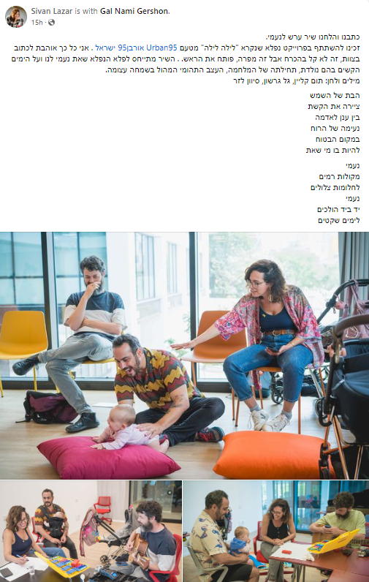
השיר כהזדמנות לביטוי רגשי ויצירתי
עבור 13 מהשירים שנכתבו בוצע ניתוח תוכן, ונמצאו מספר מאפיינים בולטים:
"אל תפחד להתרחק, אנחנו כאן"
"You remind us how beautiful the world is”
"חיכינו לך הרבה שנים. החזרת אותנו לחיים".
ביטויי אהבה כלפי הילדים, המעבירים את תחושת ההודיה, ההערכה והביטחון שהם רוצים להעניק לילדיהם.
"אמא בואי. אמא רק עוד שאלה. למה ירח שוב עלה. מאיפה באים הכוכבים"?
"זורמת לי בגוף. אנחנו פה איתך" "אני מוצף באושר, כי הוא שכפול שלי מושלם"
כמעט בכל השירים (12) נעשית פנייה ישירה לתינוקות, בגוף שני. באחד השירים משולב טקסט בגוף ראשון, כאילו נכתב מפי התינוקת. לצד זאת, ברוב השירים ההורים מבטאים את נוכחותם בשירים בגוף ראשון.
תיאורים של רגעים וחוויות יומיומיות המשותפים לילדים ולהורים משקפים את האינטראקציות היומיומיות ואת הרגעים המיוחדים בין ההורים לילדיהם, המוסיפים לעומק הקשר והתחושה המשפחתית. בחלקם יש התייחסות לרגעי משחק ושעשוע, ובחלקם תיאורים של זמני התארגנות לקראת שינה ואיחולי הירדמות מתוקים.
"Play with your toys. Looked around at everything"
"משתוללת לה במים"
"עכשיו נלך לישון, לחלום. הראש מונח בשקט על הכר. הירדמי לך, כבר מאוחר. עיניים נרגעות ונרדמות, הגיע זמן חלומות" "לא רוצה לישון, עוד סיפור את מבקשת. עוד סיפור אחד ודי"
"מקולות רמים לחלומות צלולים".
שימוש בשמות הילדים או בכינויי חיבה נצפה ב10 מתוך 13 מהשירים.
"הבת של השמש ציירה את הקשת, בין ענן לאדמה. נעימה של הרוח במקום הבטוח"
"את שילוב מדהים של אש ומים. גלים גלים של אור גדול. משתוללת לה במים"
"Hear the birds sing. Gazed above the trees, faced to the sky. You caught a ray of sunshine in your eye”
במרבית השירים שולבו אלמנטים הקשורים לעולם הטבע: תיאורים של נופים, אבעת היסודות (אוויר, מים, אדמה ואש), צמחים, מזג אוויר ועוד, המעשירים את השירים ומחברים את הילדים לעולם הטבעי.
הצילום מתוך Facebook
"שוטי פאסיוניטה על פני המים", "Take that twinkle wherever you go", "נרחף מעל הים, נפליג בעננים, ניגע בצמרות העצים"
"דוידי תגלה את העולם. אל תפחד להתרחק. צא להרפתקה במטוס, בסקי או באוניה. צא לדרכך, הדרך תיפתח"
"החלומות שלך בדרך. החלומות שלך רק מחכים"
ביטויים המבטאים תקוות, חלומות, ודאגות של ההורים לגבי עתיד ילדיהם, והאופן שבו ההורים מעודדים את ילדיהם לחלום, לדמיין ולהתפתח בצורה חופשית ויצירתית.
כמחצית מהשירים כללו תיאורים חיצוניים של הילדים, המעניקים תמונה מוחשית של מראה הילדים ומוסיפים ממד חזותי לשירים, רובם עוסקים בעיניים ובחיוך של הילדים.
"אורי מביט בי בעיניים. בסבלנות ובפליאה מהעולם"
"מאיה שלי חכמה ורגישה באהבה ונתינה"
"מאוד מאוד שונים השניים. אחד מחכה השני צרח. אחד מתכנס השני נפתח"
"אתה ילד רב חובל עם לב אמיץ ופועם".
"חלומנו התגשם ובא, שוב הפכנו להורים בגאווה. לוחשים לשלושתכם האור שבביתנו הוא אתם" (שיר המשלב התייחסות לאחים הנוספים שבמשפחה)
"אבא רצה סיגריה אחרונה, זה לא יצא כי דני נולדה. חיכינו לך הרבה שנים ועדיין אבא ישן עם אטמים. גם אם יהיו לילות לבנים, החזרת אותנו לחיים. קיבלנו מתנה תינוקת רגועה"
התייחסויות לתכונות הילדים בשירים מספקים תמונה על אישיות ואופי הילדים כפי שהם נתפסים על ידי ההורים, שמתארים את ילדיהם כבעלי תכונות חיוביות כגון חכמה, רגישות, אהבה, נתינה, סבלנות, ופליאה.
ביטויים המתארים את האופן שבו הילדים השפיעו ושינו את חיי ההורים ואת המשפחה.

Slide 13
שגרה מוזיקלית ושימוש בשיר
רוב משיבי הסקר הביעו שביעות רצון גבוהה מהשיר שיצרו, והעריכו שיעשו בו שימוש בהמשך.
בסקר הפתיחה, כל המשיבים ציינו שהם נוהגים לשמוע מוסיקה לפחות פעמיים-שלוש בשבוע, רובם (74%) מאזינים למוסיקה בכל יום. 84% דיווחו שהם נוהגים לשיר בעצמם לתינוקותיהם במידה רבה (ציון 5-7). בסקר המעקב, 5 משיבים ציינו שהם שרים לתינוקותיהם באותה מידה כמו לפני הסדנה,
ו-3 ציינו שהם שרים להם יותר מאז הסדנה.
"אני שרה לו את השיר כל הזמן, הוא מאוד מדבק וכיפי.. כשהוא עלי אני מזמזמת לו ושרה לו, אני מרגישה שזה מרגיע אותו, לא בהכרח השיר הזה, כל סאונד אני מרגישה שמרגיע אותו" (ראיון הורה – פגייה).
לפני הסדנה, משתתפיה דיווחו על שילוב של מוסיקה ושירה במגוון פעולות ומצבים עם תינוקותיהם, כאשר זמן ההרדמה הוא הזמן הכי נפוץ. בסקר המעקב (N=8) כל המשיבים דיווחו על השמעת / שירת השיר שיצרו בעת הרדמה. גם בראיונות, ארבעה מהזוגות סיפרו שהם עושים שימוש בשיר לפני הרדמת התינוק.
רוב המרואיינים סיפרו שהם נוהגים לשיר את השיר, ופחות משתמשים בהקלטה להשמעה.
חלקם מזמזמים את השיר בזמנים אקראיים ביום, כשהתינוק אינו נינוח, ובזמן אישי שלהם עמו -
באיזו מידה להערכתך תעשה/י שימוש בשיר יצרת?
באיזו מידה אתה מרוצה מהשיר בנוצר
עד כמה את/ה נוהג/ת לשיר בעצמך לתינוק/ת שלך (שירים מוכרים או שהמצאת)? פתיחה N=19
"השיר קצת מסובך ואני לא זוכר אותו, וחוץ מהמילים יש שם כל מיני שבירות שאתה צריך לזכור. צריך לתרגל ולחזור למילים ואז זה יזרום".
בראיונות ובסקר חלק מהמשתתפים ציינו שציפו לתוצר מלוטש ומעובד יותר, ולכן פחות משתמשים בו להשמעה. בנוסף, אחד ההורים בראיונות סיפר שהשיר לא מספיק קליט עבורו.
כלל לא
ציון 2
ציון 3
ציון 4
ציון 5
ציון 6
במידה רבה מאוד
גם המוזיקאים התייחסו לשימושיות של השיר כסוגייה לקחת בחשבון בתהליך היצירה, תוך התאמה לרצונות של ההורים וגם ליכולות הווקאליות שלהם (בהקשר של הקלטת השיר בקולם).
*השאלה לא הוצגה עבור משתתפים שתינוקותיהם היו מאושפזים בפגייה בעת הפעילות.

Slide 14
"לחבק אותה, לשיר לה, לשחק איתה, לחייך אליה ולהצחיק אותה, לצאת איתה לטיולים בעגלה או במנשא"
"לשיר לה שירים, לעשות לה קולות, להשמיע לה מוסיקה, לקפוץ על הכדור פיזיו" "לשים שירים מרגיעים, לדבר איתו"
דרכים להרגיע ולשמח את התינוק/ת:
החוויה ההורית
באופן כללי, נקודת המוצא ממנה הגיעו ההורים לסדנה, על פי תשובותיהם בסקר הפתיחה, שיקפה תחושות חיוביות ביחס לשגרת היומיום שלהם כהורים:
N=13
סקר פתיחה*
בסקר הפתיחה, כמעט כל המשיבים תיארו את חוויית ההורות שלהם כ"מאושרת". כמחצית מהם העידו שהם מרגישים שיש להם תמיכה, והזדהו עם הביטויים על הורות "זורמת ומסתדרת", ו"רגועה". כמחצית חווים את ההורות כ"עמוסה" ו"מתישה", ומיעוט מהמשיבים ביטאו הזדהות עם תחושות תסכול וצורך בהפוגה.
הם הסכימו במידה רבה שהאווירה המשפחתית רגועה ונינוחה בדר"כ, רובם הביעו ביטחון וסיפוק מההורות במידה רבה, וכולם הביעו חוסר הזדהות עם היגד העוסק במתחים ולחץ בשגרה הביתית. לצד זאת, בהיגדים שעסקו בכלים להתמודדות משברית ושיפור אווירה במשפחה, כשליש מהמשיבים דירגו את מיומנויותיהם במידה בינונית ומטה.
בדרך כלל, האווירה אצלנו במשפחה רגועה ונינוחה
פעילויות השגרה אצלנו (השכמה, השכבה, ארוחות וכו׳) מלוות פעמים רבות במתחים ולחץ
אני בטוח/ה ביכולות שלי כהורה
אני יודע/ת כיצד להתמודד היטב בעת משברים יומיומיים עם התינוק/ת שלי
בדרך כלל אני מרגיש/ה סיפוק מההורות שלי
יש לי כלים טובים, שיטות או רעיונות להרגעת התינוק/ת שלי
יש לי כלים טובים , שיטות או רעיונות ליצירת אווירה חיובית במשפחה
כלל לא
ציון 2
ציון 3
ציון 4
ציון 5
ציון 6
מסכימ/ה בהחלט
לסקר המעקב השיבו מעט משתתפים (N=8), בודדים מהם דיווחו על עלייה בדירוג כלל ההיגדים העוסקים בשגרה, אלו המלמדים על חוויה ותחושות חיוביות, וכן בהיגד ההפוך המעיד על מתחים ולחץ בפעילויות יומיומיות. בנוסף, לא נצפו שינויים משמעותיים בבחירות הביטויים. בשל המענה הנמוך לא ניתן להעיד על שינוי משמעותי בין מדדי הפתיחה למעקב.
מה מתאים ביותר לתאר את חווית ההורות שלך כיום?
סקר פתיחה N=19 שאלת בחירה מרובה
53%
53%
21%
עמוסה
11%
בראיונות, המשתתפים דיווחו שהסדנה היוותה עבורם הזדמנות לחוויה משפחתית וזוגית מרגשת ונעימה, שזימנה עבורם השתהות ותשומת לב פנימה למשפחה וכלפי התינוקות, אשר תרמו לחיבור ולקשר עימם.
נראה כי ההשפעה העיקרית של הסדנה על המשתתפים נחוותה בעיקר בגבולות המפגשים – המרואיינים התקשו לייחס לסדנה השפעות מתמשכות על היחסים המשפחתיים ועל השגרה שלהם, וטענו שלא הרגישו שינוי בשגרה המשפחתית או בחוויית ההורות שלהם בעקבות ההשתתפות בסדנה, מעבר לחוויית ההשתתפות עצמה.
אני מרגיש/ה שיש לי תמיכה
אני זקוק להפוגה
מתסכלת
95%
42%
מאושרת
53%
42%
מתישה
זורמת ומסתדרת
רגועה
*היגדים אלו לא הוצגו למשתתפים שתינוקותיהם היו מאושפזים בפגייה בעת הפעילות

Slide 15
זיכרונות ילדות:
"שרו לי שירים, נענעו אותי בעריסה, היו לוחשים לי "ששש" עד שאירדם, מחבקים ומנשקים"
"היו שרים לי שירים, משחקים, מחבקים, מחזיקים על הידיים"
מעגלי תמיכה ושייכות חברתית-קהילתית
"שיתפנו את השיר, שלחנו בכמה קבוצות של חברים קרובים ומשפחה. לא התעמקנו בשימוש שהם יכולים או לא לעשות בשיר" (ראיון הורה)
"הסדנה הייתה חוויתית ונהנו מכל רגע ומהתוצאה הסופית. עד היום אנחנו שרים את השיר ומשמיעים לחברים" (סקר הורים).
בסקר הפתיחה, כמעט כל המשיבים דיווחו על שיתוף והתייעצות עם בני/בנות הזוג בנוגע לטיפול בתינוק/ת. מעל למחציתם דיווחו על היוועצות בחברים, ו42% ציינו את המשפחה המורחבת. בנוסף, 21% מהמשיבים דיווחו בסקר הפתיחה שסבא / סבתא נוהגים להשמיע מוסיקה או לשיר לתינוקותיהם. בסקר המעקב כל המשיבים (N=8) דיווחו ששיתפו את המשפחה המורחבת בשיר שיצרו ו/או בחוויה שלהם מהסדנה, ורובם שיתפו גם חברים.
שיתוף והתייעצות בנוגע לטיפול בתינוק*
סקר פתיחה N=19 שאלת בחירה מרובה
84% מהמשיבים לסקר הפתיחה דיווחו שיש להם מעטפת משפחתית או חברתית תומכת במידה רבה (ציונים 5-7) בכל הקשור לטיפול בתינוקותיהם. בסקר המעקב לא נצפו שינויים משמעותיים.
שיעור כפול ציינו שנתרמו מהסדנה בהיכרות עם הורים לתינוקות ויצירת קשרים חדשים (29% מהמשיבים על סקר הסיום, N=24, לעומת 16% מהמשיבים על סקר הפתיחה, N=19).
"יצירת פלטפורמה להמשכיות לקשר עם המשפחות האחרות. אולי המשך פעילות מוזיקלית אחרת עם המשפחות והתינוקות. משהו שייצור חיבור קבוצתי" (סקר הורים).
4 ממשיבי סקר הסיום הביעו רצון להמשך חברתי-קהילתי של התוכנית, והציעו פלטפורמות שונות לשימור ותחזוקת הקשרים.
המשיבים לסקר המעקב (N=8) דיווחו שלא שמרו על קשרים עם משתתפים אחרים.
32%
"הקטע של הקבוצה היה משמעותי, אני חושב שזה היה העניין להיחשף. אני מאמין שאם היינו נפגשים רק עם המוזיקאי זה היה פחות משמעותי". "מוסיף יותר פאן".
בראיונות המשתתפים סיפרו על הערך המוסף שבחוויה הקבוצתית- למרות שההיכרויות לא הניבו קשרים לאחר הסדנה, נראה כי עצם הנוכחות הקבוצתית הוסיפה עוד רובד לאיכות החוויה.
11%
42%
11%
יש לי מעטפת משפחתית/ חברתית תומכת בכל הקשור לטיפול בתינוק/ת שלי
אחד המרואיינים סיפר שבעקבות ההשתתפות בסדנה הכיר את המרכז הגאה ושמח להיחשף לפעילות המרכז לראשונה. לדבריו, כבר סימן לעצמו כל מיני פעילויות רלוונטיות למשפחתו.
5%
כלל לא
ציון 2
ציון 3
ציון 4
ציון 5
ציון 6
מסכימה בהחלט
*בפגייה נוסח: את מי את/ה משתפ/ת ו/או עם מי את/ה מתייעצ/ת בנוגע לתחושותיך כהורה בימים אלו?
**נשאל רק בפגייה

Slide 16
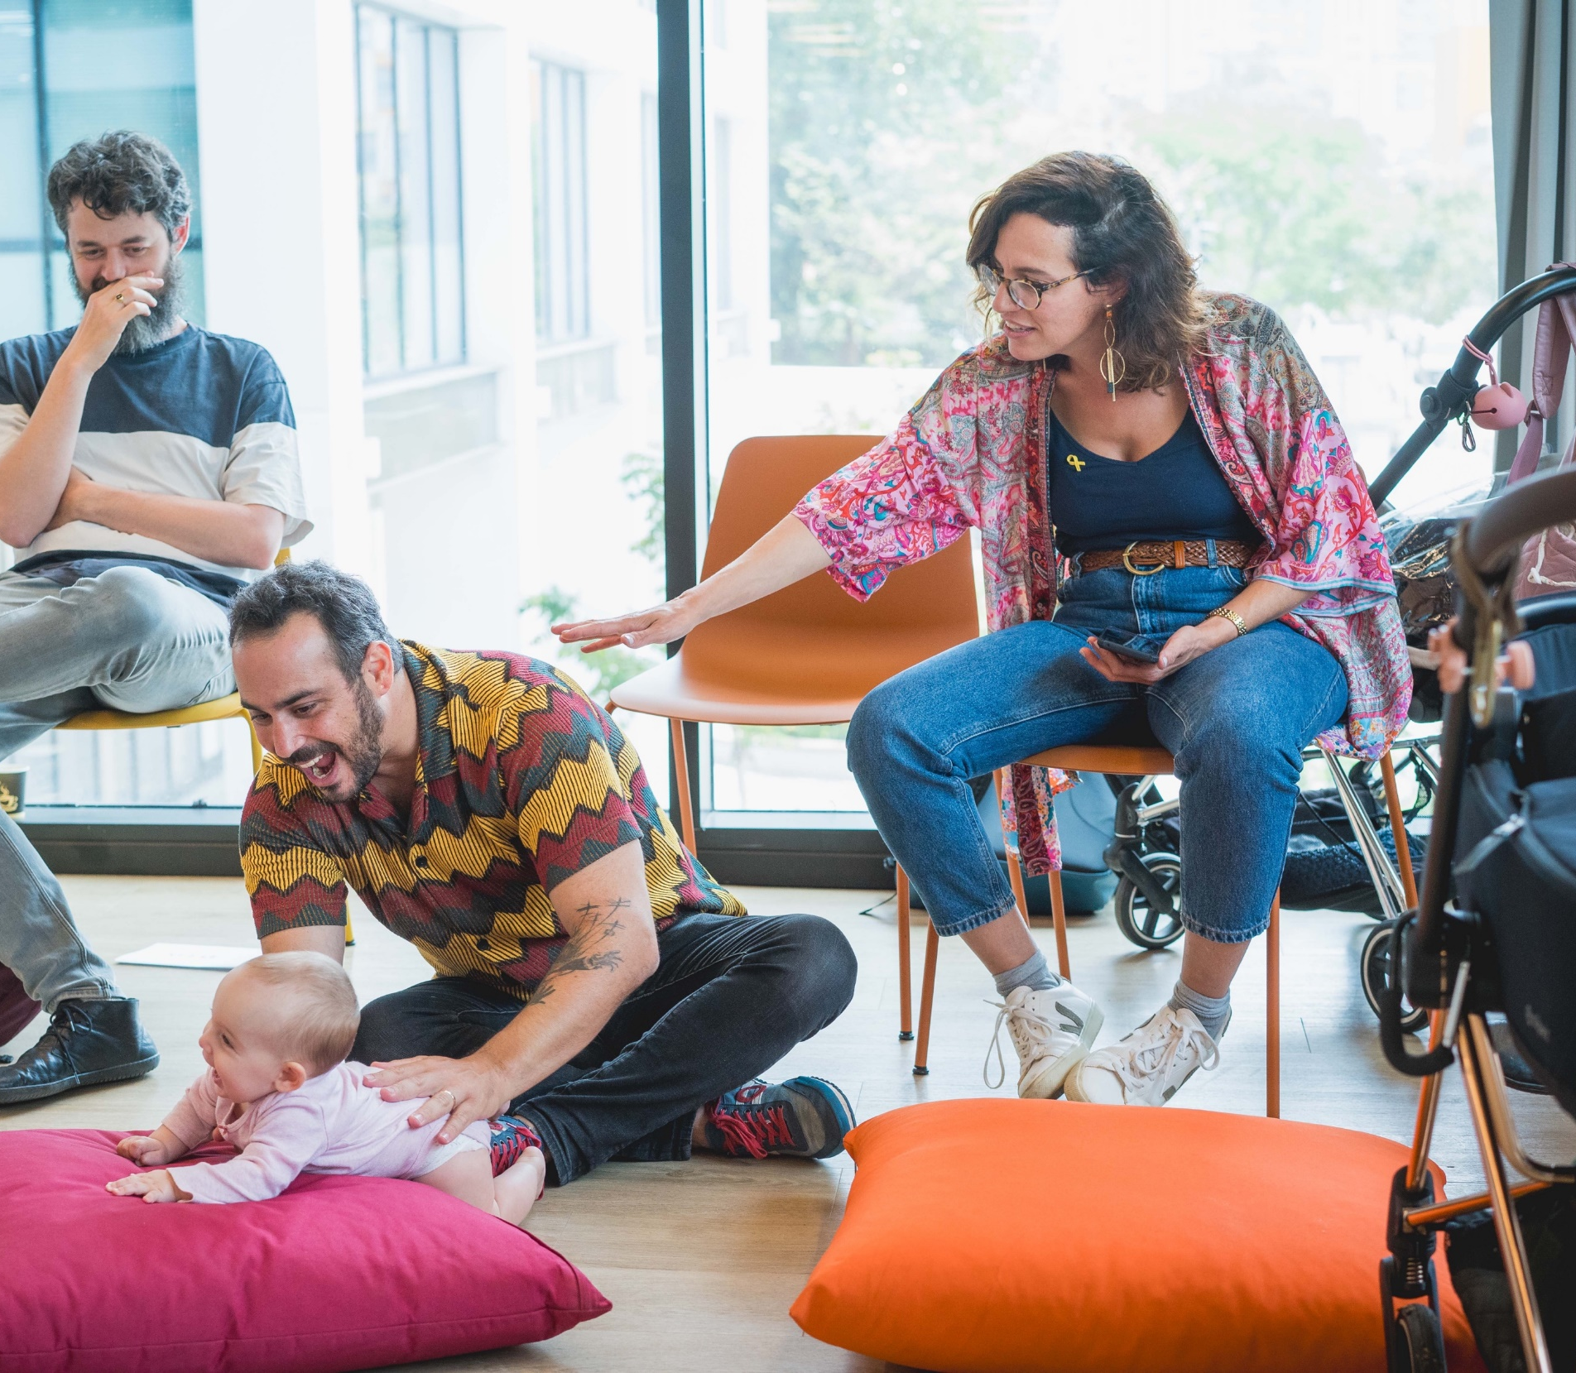
מעטפת מקצועית
פרויקט מדהים. זה היה אור עבורי בחודש הזה. פשוט יוזמה יפהפייה. אני מאוד סקרנית לראות איך זה יתפתח (מוזיקאים)
בנוסף, המסגור המקצועי של הפרויקט, שכלל בסיס מובנה ומלומד, תמיכה אקדמית, ותנאים מכבדים, תרמו למחויבות ולרצון לקחת חלק
בקבוצת המיקוד עם המוזיקאים, עלו ביטויים לחיבור האישי שחשו כלפי הפרויקט והניע אותם להצטרף:
"שירי ערש זה החיים. ככה אני נכנסתי למוזיקה. יש שם איזה משהו מאוד התחלתי כזה וזה מאוד חזק וזה פשוט ריגש אותי"
"לפגוש הורים, לפגוש את המקום הרך הזה של ההתחלה, של התקווה"
"זה היה כאילו AI הציע לי עבודה... שילוב של משהו מוזיקלי-קהילתי ותהליכי, יחד עם אסתטיקה של שירי ערש שזה מה שאני שרויה בו כאומנית".
"זה נתן לי ביטחון בהבנה שזה פרויקט שיש עליו הרבה חשיבה ושהוא משמעותי".
החששות העיקריים, שהתבטאו במהלך ההתנסות, היו בנוגע למוכנות של המוזיקאים להנחות כתיבת טקסטים, וההיתכנות של מימוש התהליך במלואו בזמן קצר (בעיקר ביחס למתכונת של מפגש אחד).
כמענה ביקשו לקבל סל כלים שיסייעו להם בהנחיית הכתיבה מול המשתתפים, והעלו מגוון הצעות לתרגילים ומתודות שניתן ליישם בתהליך היצירה, במסגרת הקבוצתית ובהנחיה הפרטנית*.
"מוזיקאי לא צריך להיות בצבע או מהמשפחה של הקהילה. מוזיקאי צריך להיות פשוט מקצוען רגיש, זה הכול" (מנהל מוזיקלי)
הכשרה: המוזיקאים רכשו במסגרת ההכנה ידע תיאורטי מעמיק, שנתן תוקף להבנה האינטואיטיבית שלהם את איכות החוויה שמציע הפרויקט.
לצד זאת, הם הגיעו עם ידע וכלים מקצועיים כמוזיקאים, שסייעו להם להוביל את ההנחיה ולהתאים את עצמם לקהילות השונות שפגשו -
"יש פה מקום לכל אחת עם מה שהיא מביאה... משהו בגישה היא מאוד מכילה ומאוד מאפשרת. זה פשוט להיות בקשב ובנוכחות".
נראה כי החוויה האישית של המוזיקאים הייתה מאוד חיובית, הם סיפרו על מעטפת תומכת ותחושת שייכות גבוהה .
לצד זאת, הם שיתפו במתח בין החיבור האישי שלהם ליצירה (כאומנים יוצרים) אל מול כיבוד הרצונות היצירתיים של המשתתפים, כמנחים.
מדברי המנהל המקצועי המוזיקלי של הפרויקט, עולה כי מעבר לתרומה הברורה למשתתפים ולקהילה, יש ליוזמה פוטנציאל לפיתוח קהילתי של האומנים המוזיקאים, ומתוך כך עולה תרומה תרבותית בהיבט העירוני הרחב יותר.
"בתור מלווים, שתהיה את האפשרות אפילו למפגש הקטן הזה שעשינו אחרי כל מפגש, של שנייה, לדבר יחד ולעבד את החוויות שהיו לנו".
בתוך כך, הם הצביעו על החשיבות של השיח הפנימי ביניהם להתייעצות, תמיכה ועיבוד של חווייתם כמנחים.
*התמלול המלא של קבוצת המיקוד נמסר לצוות אורבן95 כחלק ממכלול החומרים הגולמיים שנמסרו.

Slide 17
הפקה
לצורך התרחבות הפרויקט, להלן מספר סוגיות שכדאי לקחת בחשבון בתכנון והפקה:
מיקום:
  רתימת הצוותים הקהילתיים תורמת גם לחוויה תפעולית טובה יותר במקום המפגש - הכנת המתחם, קבלת המשתתפים ומסגור החוויה הקהילתית.
  למשל, במרכז הגאה המתחם הוכן באופן מזמין לקראת הפעילות ונערכה הצגה של פעילות המרכז ע"י הצוות המקומי (אחד המשתתפים סיפר שלא הכיר את פעילות המרכז ושמח על החשיפה). לעומת זאת במרכז דה וינצ'י ההתנהלות הייתה עניינית ודרשה מעורבות גבוהה יותר של צוות הפרויקט בהכנת המתחם לפעילות.
  מתחם שמכיל כלי נגינה "כבדים" מהווה יתרון - המוזיקאים הגיעו עם מקלדות אישיות וכלי נגינה נישאים לפי ההיצע הקיים ברשותם. הימצאות של פסנתר במתחם הסדנה תרמה להתנסויות מוזיקליות איכותיות.
התאמה לאוכלוסיות ייחודיות/מוחלשות:
  באוכלוסיות מוחלשות בפרט, סביר שזמינותם בשעות עבודה סטנדרטיות תהיה נמוכה ולכן יש להתאים את מועדי המפגשים לשעות הפנאי על מנת לאפשר לשני בני הזוג להשתתף במפגש.
  בנוסף ייתכן שיידרש מענה לאחים נוספים במשפחה, בין אם במעורבות בפעילות, או הפעלה מקבילה בהשגחה.
  בעבור קהילות שאינן דוברות עברית, מומלץ להחיל התאמה שפתית על חומרי הגיוס הכתובים והדבורים, המידע המקדים וטפסי ההרשמה. לצד זאת, כל הצוות המקצועי סבר שהפעילות עצמה מתאימה ליישום כפי שהיא, ללא הכרח לשיוך שפתי ותרבותי בין מוזיקאי/ת למשפחה.
פגייה:
  אילוצי הזמינות והנסיבות בפגייה הובילו למפגשים מקוצרים יותר מאלו שהתקיימו בעבור הקבוצות האחרות.
  הצוות המתווך מול משתתפי הפגייה גילה גוננות ורגישות גבוהה כלפי מטופליו, ותהליך הגיוס והתיאום היה מאתגר וממושך. בייחוד בשדה זה, רתימה ושיתוף פעולה של הצוות חיוניים להצלחת היוזמה.
  בשל קוצר הזמן של המפגש, והמעורבות הגבוהה (באופן טבעי) של הצוות המתווך, עלה רעיון לשלב את ההכנה המקדימה לפעילות כבר בשלב ההתקשרות של צוות הפגייה עם המשתתפים. כלומר, שבעת ההסבר על הפרויקט וקבלת הסכמתם, ליזום התחלה של שיח רגשי ומחשבות על השיר, תוך שימוש במתודות פשוטות ונגישות כגון רישום תחושות, איחולים, ואסוציאציות שירצו לשלב ביצירה. באופן הזה, ייתכן שיגיעו במוכנות גבוהה יותר, שתפצה על הזמן הקצר של המפגש.
  בשל מגבלות המרחב המוצע בביה"ח, חשוב שערכת הפעילות תהיה קומפקטית וניתנת לנשיאה מבחינת כלי הנגינה וההקלטה.
איסוף וארגון תוצרים:
  מכשירים להקלטה רציפה של כל המפגש - המוזיקאים הביאו עימם מערכות הקלטה ניידות, ובמקביל חלקם ביצעו גם הקלטות באמצעות סמארטפונים לצורך גיבוי. מפיקת הפרויקט הציעה שבכל הרכב יוקלט המפגש מרגע תחילתו, על מנת לחסוך מהמוזיקאים את הצורך בתפעול טכני ולהימנע ממצבים ש"רגעי קסם" מתפספסים בהקלטות.
  מאגר הקלטות - עם התרחבות הפרויקט וגדילה צפויה בכמות התוצרים, מומלץ להכשיר מרחב דיגיטלי מותאם ורשמי לריכוז התוצרים.
מדידה והערכה:
  על מנת לצמצם את הצורך בהתקשרויות מרובות עם המשתתפים כדי להשיב לסקרים, רצוי לצמד ככל הניתן את פעולות ההערכה למועדי המפגש, לפני/אחרי בהתאם לסוג הסקר.

